Slide 1
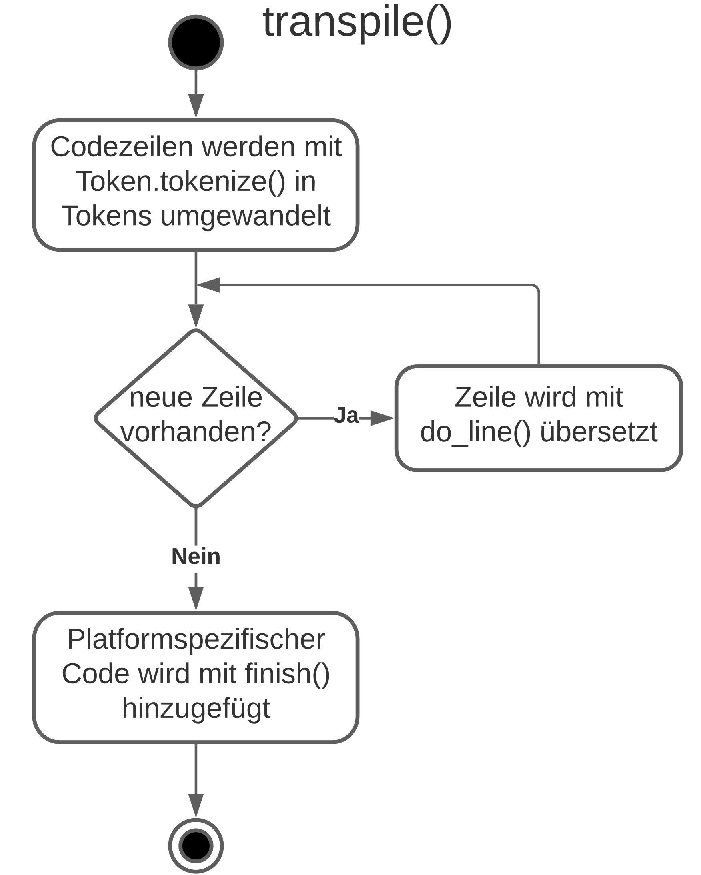
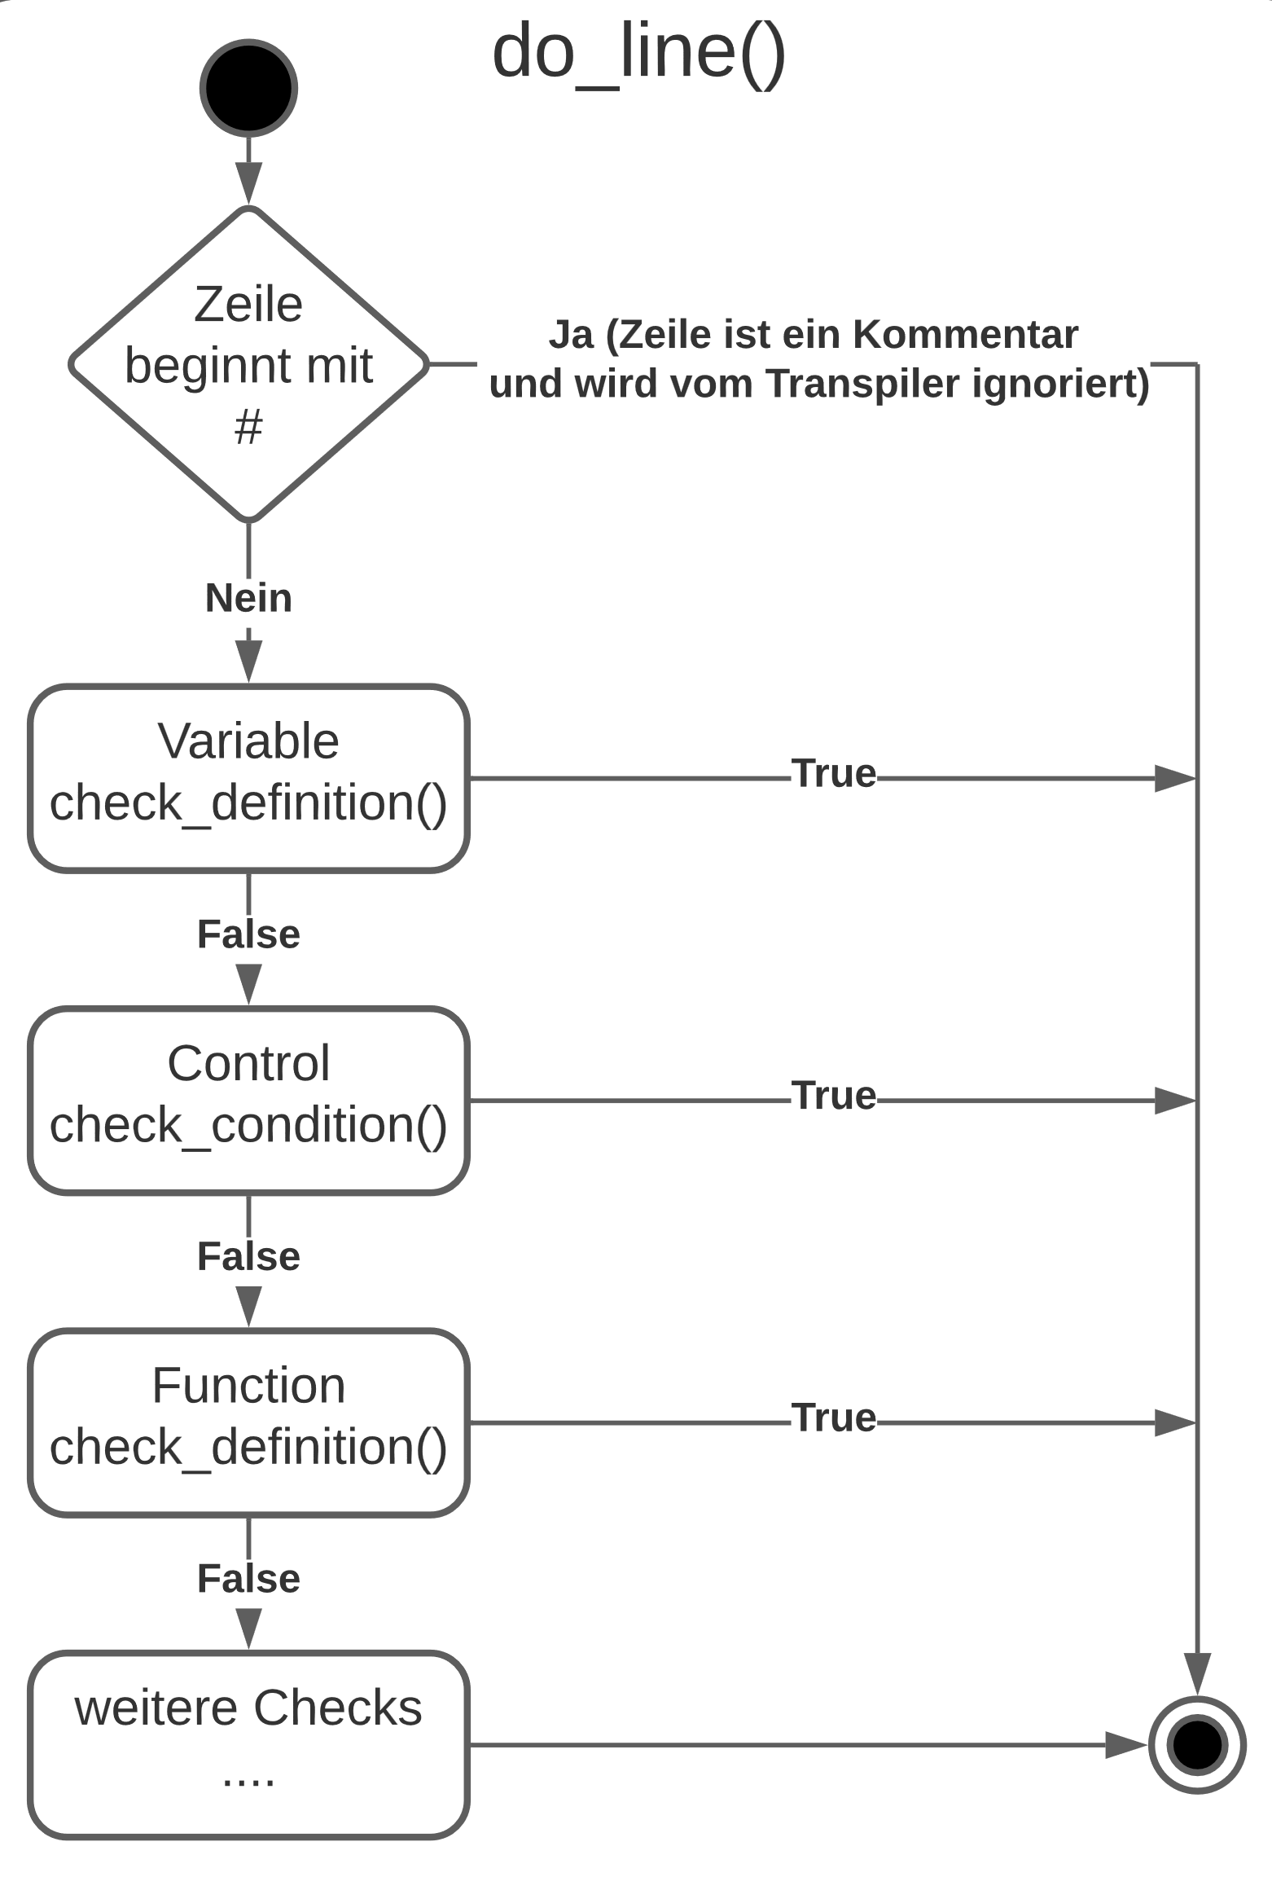
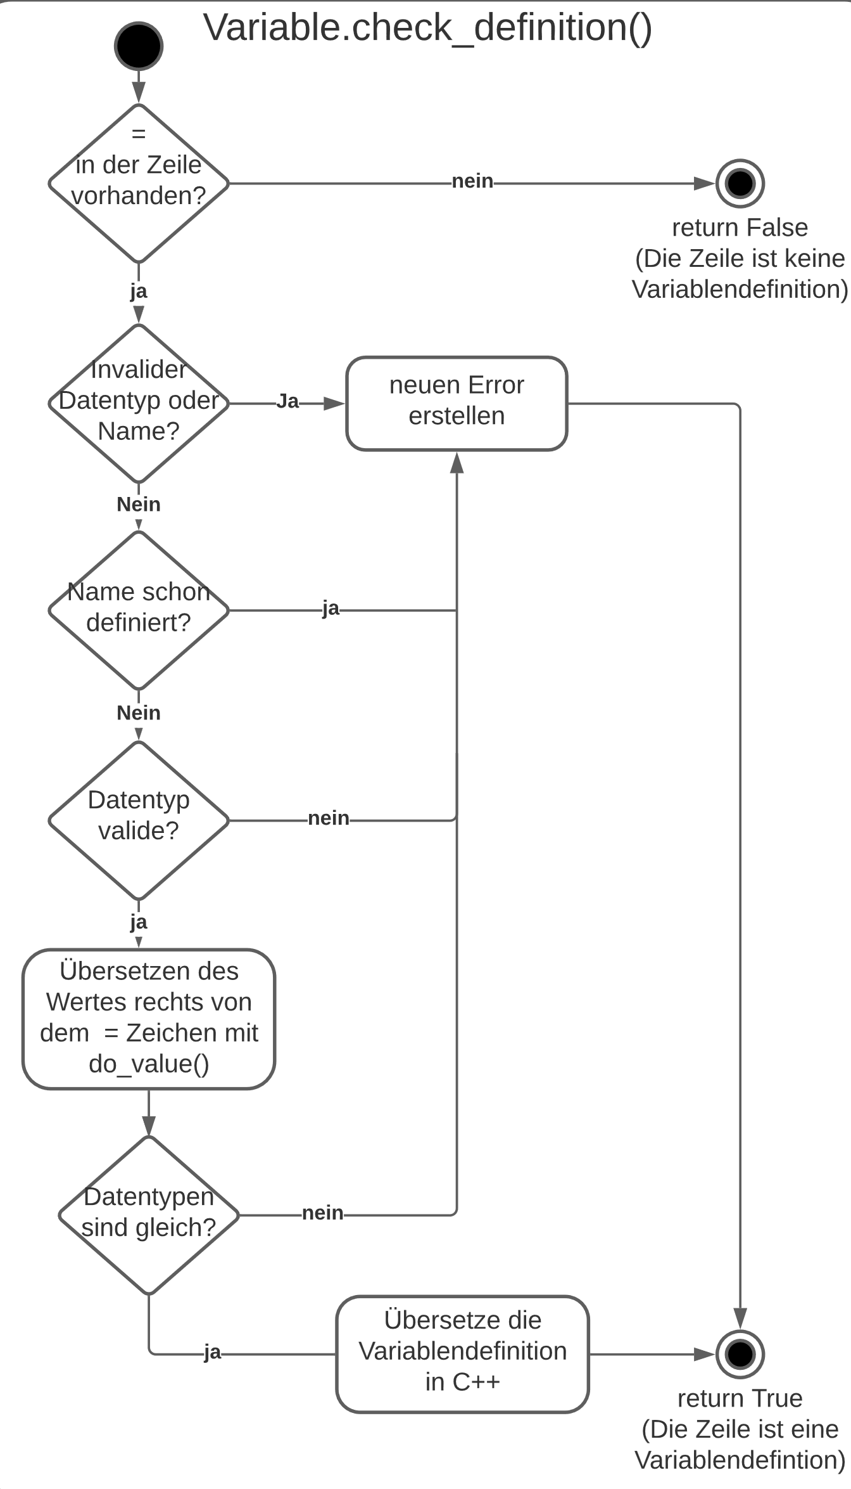
Ablauf – so arbeitet Pyduino
In der transpile() Funktion wird der Pyduino-Code zeilenweise in C++ übersetzt
Eine einzelne Zeile wird mit der do_line() Funktion übersetzt. Die Zeile wird dabei auf verschiedene Anweisungsarten überprüft.
Die do_line() Funktion verwendet verschiedene check Funktionen, um die Zeile auf verschiedene Anweisungsarten zu überprüfen. Diese Funktionen geben True zurück, wenn die entsprechende Anweisung gefunden wurde, egal ob diese korrekt übersetzt werden konnte oder nicht. Ansonsten wird False zurückgegeben. Ein Beispiel dafür ist die Funktion Variable.check_definition()
Am Ende der transpile() Funktion wird der Code für den PC in eine C++ Datei geschrieben, der für den Arduino in eine .ino Datei. Diese werden dann vom jeweiligen Compiler kompiliert und auf den Arduino hochgeladen bzw. auf dem PC ausgeführt.
Notes:
Linke seite
1

